Slide 1
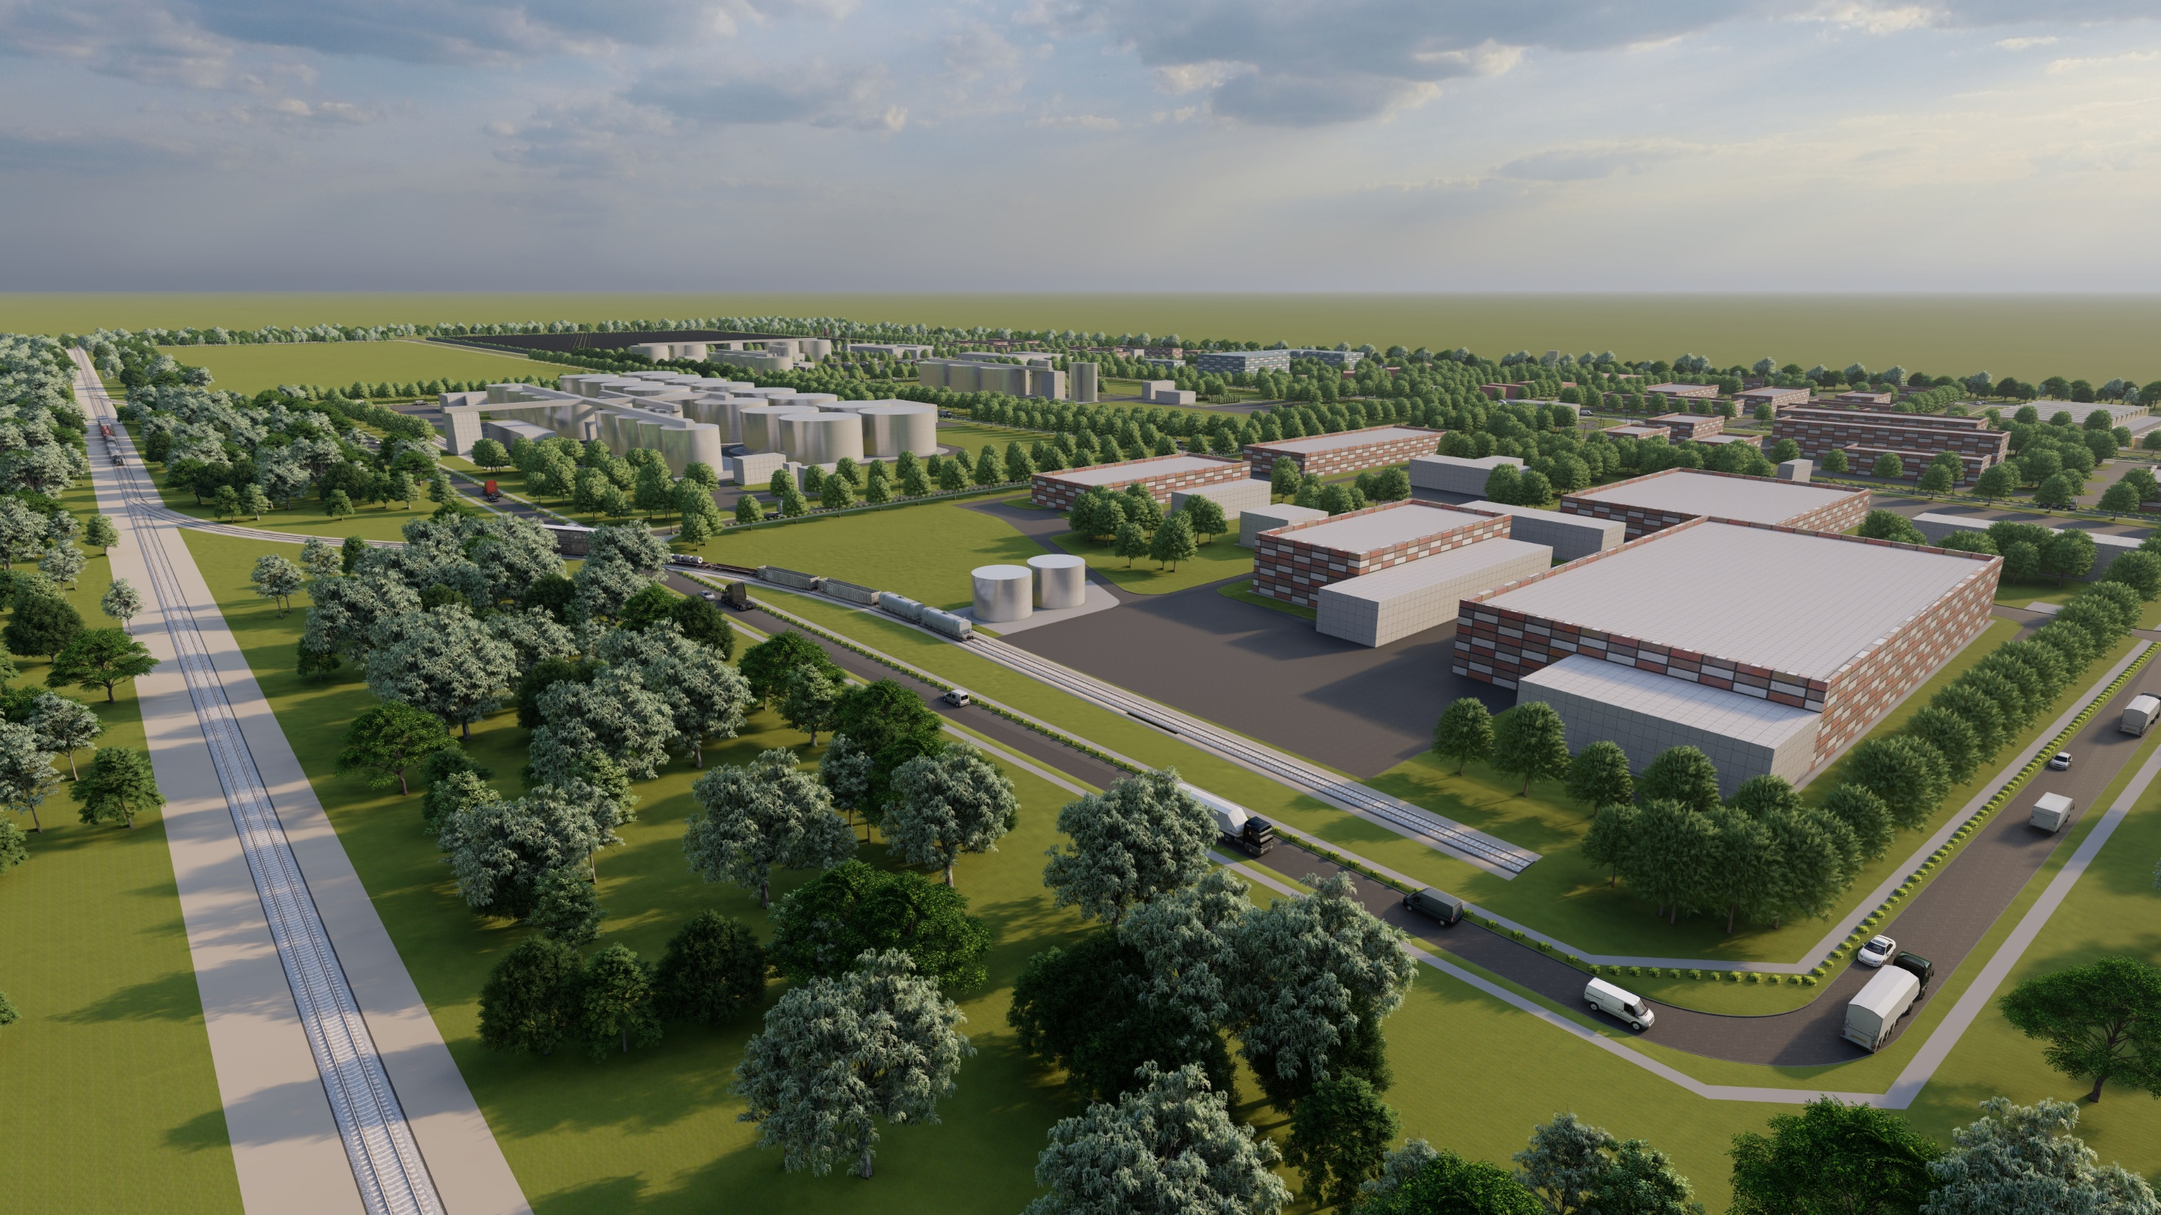
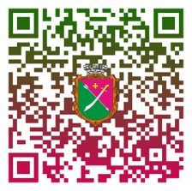
Іndustrial park "Mensky"
Notes:
Слова привітання

Slide 2
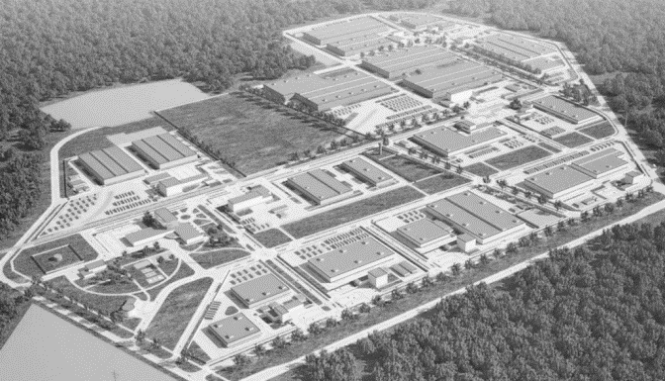
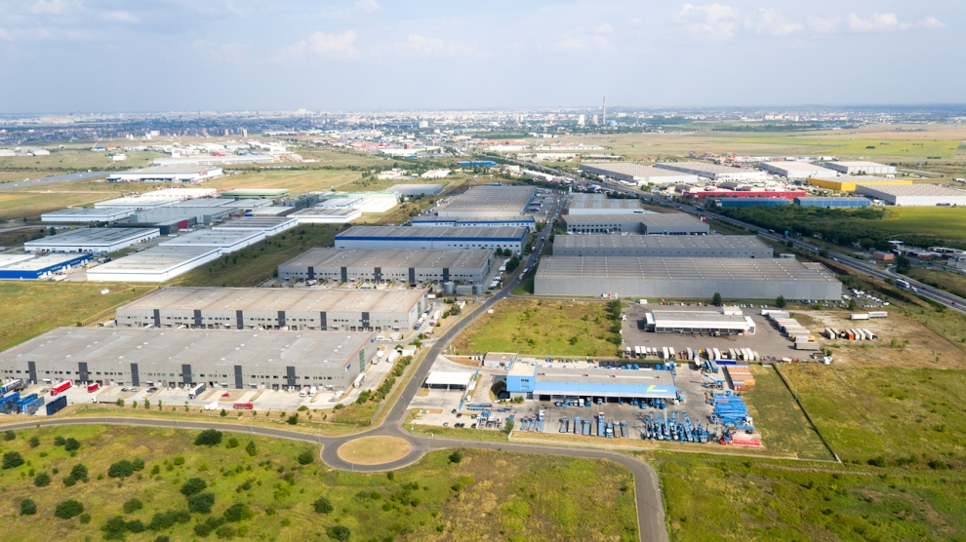
CITY OF MENA COMMUNITY DEVELOPMENT STRATEGY
1. Creation of favorable conditions for the economic development of the community
2. Preservation of the environment and protection of the health of residents
3. Improvement of living conditions and its safety
4. Development of social capital of the community
Notes:
Ми хочемо бачити нашу громаду, як успішну громада північного Придесення з успішним підприємництвом, з високотехнологічним агропромисловим виробництвом та розвинутою, нешкідливою для навколишнього середовища промисловістю, сучасною інфраструктурою, з безпечними та комфортними умовами життя і відпочинку, туристичний центр, де живуть здорові соціально активні та гостинні люди, які є патріотами рідного краю.
У стратегії розвитку Менської міської об’єднаної територіальної громади, яка розроблена і затверджена до 2025 року, передбачено 4 основних стратегічних цілі, а саме:
1.Створення сприятливих умов для економічного розвитку громади
2.Збереження навколишнього середовища та захист здоров`я мешканців
3.Покращення умов життя та його безпеки
4.Розвиток соціального капіталу громади

Slide 3
Industrial park "Mensky" in the Strategy for the development of the community of the city of Mena
Task of the Strategy to which the project corresponds | Promotion of development in the territory of the processing industry community and logistics centers
Project name | Creation of the "Mensky" industrial park
Project goals | Creation of an industrial park in the south-east. part of the city of Mena, through the formation of a single equipped territory for the placement of new facilities in the field of industrial production, innovations, related services, etc. The creation and development of the industrial park "Mensky" will make it possible to economically, ecologically and aesthetically structure the administrative center of the Mena community by dividing residential and industrial territories, and will also allow the industrial modernization of the city and community, restoring the competitiveness of the local producer in the global investment market.
Notes:
На нашу думку, одним із основних завдань для розвитку не тільки нашої громади, а й Чернігівщини, є реалізація стратегічного завдання «Сприяння розвитку на теренах громади переробної промисловості та логістичних центрів», в рамках якого заплановано реалізація проекту «Створення індустріального парку "Менський"»
Ціллю цього проекту є створення індустріального парку в південно-східній частині міста Мена, шляхом формування єдиної облаштованої території для розміщення нових об’єктів у сфері промислового виробництва, інновацій, супутнього сервісу та ін. Створення та розвиток індустріального парку "Менський" дозволить економічно, екологічно та естетично структурувати адміністративний центр Менської громади, розділивши житлові та виробничі території, а також дозволить здійснити промислову модернізацію міста та громади відновивши конкурентоспроможність місцевого товаровиробника на ринку глобальних інвестицій.

Slide 4
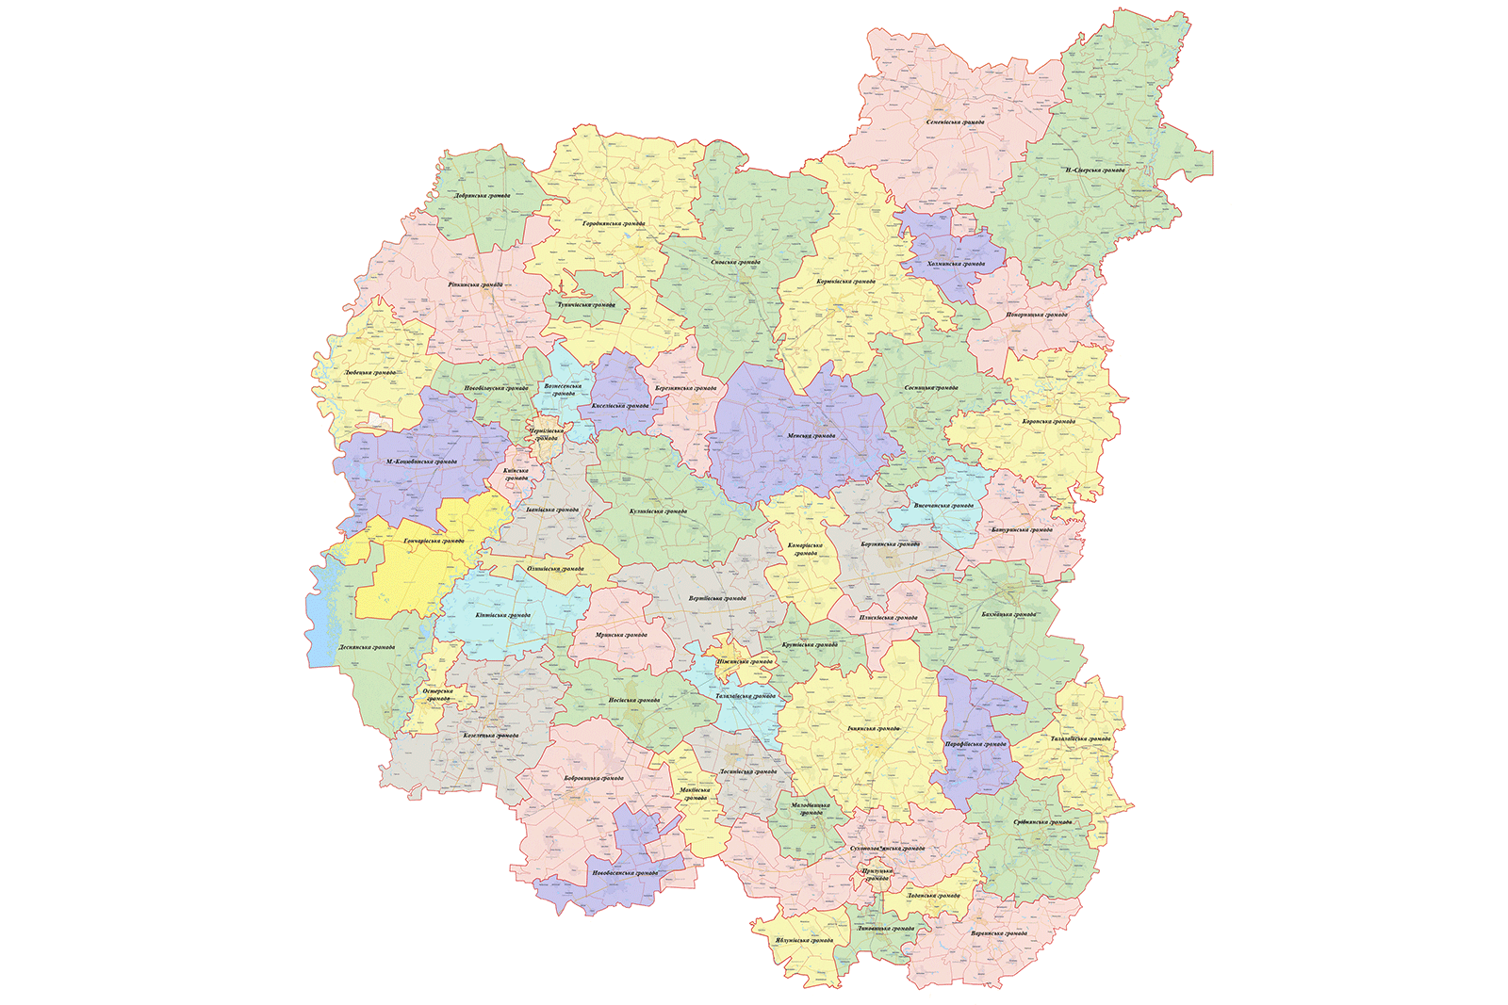
Advantages of the "Mensky" industrial park
International airports:«Бориспіль» Boryspil Airport (KBP) – 210 км
«Kyiv» (IEV) – 216 км
Road of state importance:
Chernihiv-Mena-Sosnytsia-Gremyach (H27) – 1 km.
Convenient transport infrastructure
"Mena" railway station - 0.4 km
⧫
Railway track - 0.1 km
Notes:
Ще при розробці Генерального плану міста в 2014-2015 роках, було передбачено дану територію для створення великого промислового логістичного об’єкту, оскільки наше місто знаходиться в самому «серці Чернігівщини» і маю досить зручну розвинену інфраструктуру. За 200 км. від місця розташування «індустріального парку» розташовані 2 міжнародні аеропорти, містом проходить дорога державного значення Н-27 Чернігів-Грем’яч (1 км.), та Чернігів-Семенівка (3 км.). Менш ніж за км. від території майбутнього парку розташована Залізнична станція «Мена, а до Залізничної колії «С-Петербург-Адлер» менше 100 м. За 105 км. від «Індустріального парку» розташований міжнародний пункт пропуску «Сеньківка». За 10 км. – наша водна артерія –річка Десна.

Slide 5
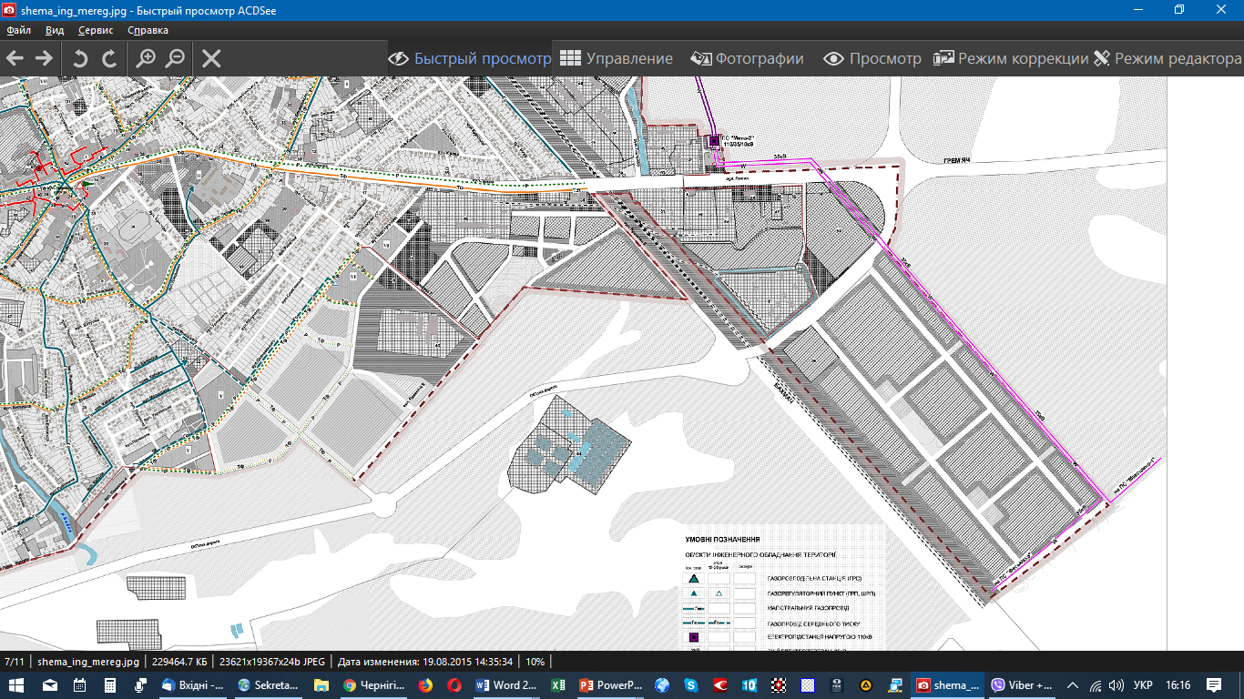
Advantages of the industrial park «Mеnsky»
Electricity supply
A - substation "Mena-1" – 35/110
B - solar battery station - 9 MW
Gas supply
C - gas filling station
Treatment plant
D - 800 m from the territory of the park
A
C
B
D
Notes:
В безпосередній близькості до території парку знаходяться 2 потужних електропостачальних об’єкти, це підстанція «Мена – 1» 35/110, а станція сонячних батарей потужністю 9 МВт.
Поряд із фотовольтанічною електростанцією розташована Газонаповнювальна станція, яка може вмістити до 600 т. рідкого газу, одночасно вигрузку можуть забезпечити із 30 цистерн. Це один з найбільших в області місць для резервування зрідженого газу, який може забезпечити потреби всієї північної частини Чернігівщини.
За 800 м. розташовані міські очисні споруди, які на сьогодні нагально потребують реконструкції.

Slide 6
Functional purpose
processing and food industry (food and beverage production);
wood processing and manufacturing of wood products;
scientific and technical activity;
other, related industries, such as transport and logistics, warehousing.
Notes:
На етапі розробки концепції, основною сферою діяльності для майбутнього «якірного інвестора» ми вбачаємо «Виробництво харчових продуктів та напоїв, відновлювальна енергетика, легка промисловість». Орієнтовна інвестиція:
10,0-20,0 млн дол. $ в залежності від бізнес-проекту.
Але ці бізнес-можливості не є остаточними, і після розробки необхідної документації та проведених відповідних обрахунків, робочою групою, яка діє при обласній державній адміністрації будуть розглянуті і інші можливості.

Slide 7
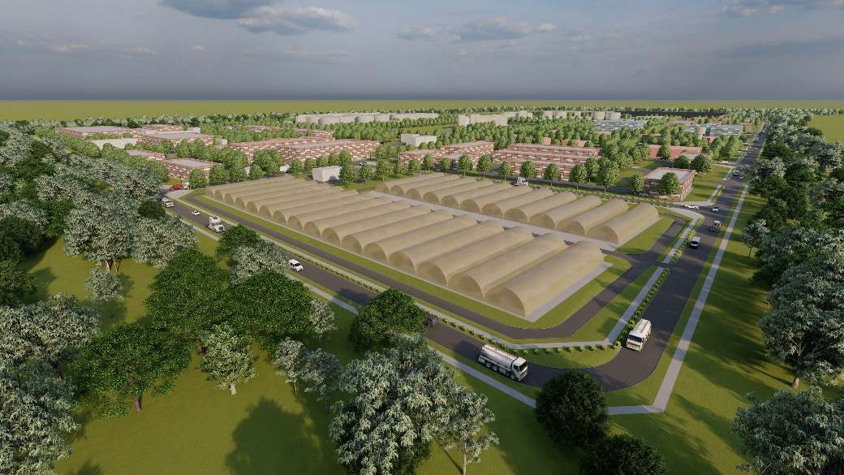
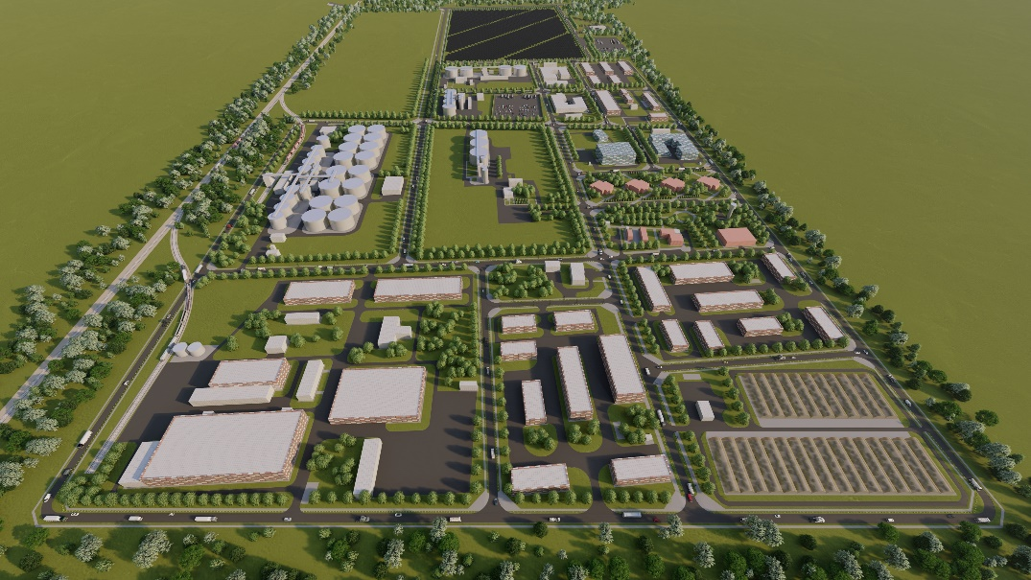
PROJECT STATUS
The updated General Plan of the city;
Available zoning;
Decision of the Mena City Council on the creation of the "Mensky" industrial park;
Detailed plan of the territory;
An Environmental Impact Assessment has been developed
Industrial park concept;
Entered into the register of industrial parks of Ukraine
The procedure and conditions of the competition for the selection of the management company have been approved.
Willingness to conduct a competition for the selection of the management company

Slide 8
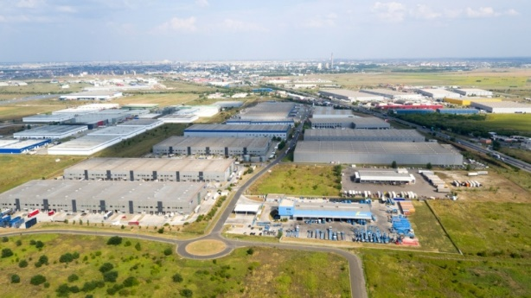
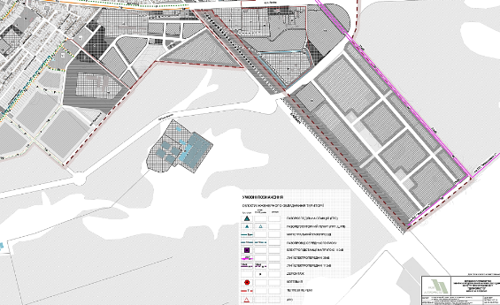
INDUSTRIAL PARK "MENSKY"
Food Industry
Processing of agricultural products
Greenhouse economy
Woodworking
Exhibition and trade center
Digitization
Gas stations
Logistics center
Trade
Vacation
Catering
A new competition for the selection of a management company is being prepared
68,6 ha

Slide 9
A new competition for the selection of a management company is being prepared
Creation of new jobs.
Development of innovative, high-tech industries.
Development of small and medium-sized enterprises, increasing the level of business activity.
Establishment of new relationships and business cooperation between participants.
Increasing the production and export potential of enterprises and intensifying their foreign economic activity.
Notes:
Успішна реалізація проекту зі створення «Індустріального парку» дасть можливість створення чималої кількості нових робочих місць, де зможуть знайти постійну високооплачувану роботу не тільки жителі нашої громади, а й інших громад Чернігівщини та України.
При будівництві нових виробничих потужностей на території парку беззаперечно будуть використані інноваційні, високотехнологічні технології. Наявність індустріального парку в нашому сільськогосподарському регіоні дасть нові можливості для розвитку малого та середнього підприємництва, підвищення рівня ділової активності. Це буде сприяти налагодженню нових взаємозв`язків та ділового співробітництва між учасниками. І звичайно ж збільшиться виробничий експортний потенціалу підприємств громади та регіону та активізується їх зовнішньоекономічної діяльності.

Slide 10
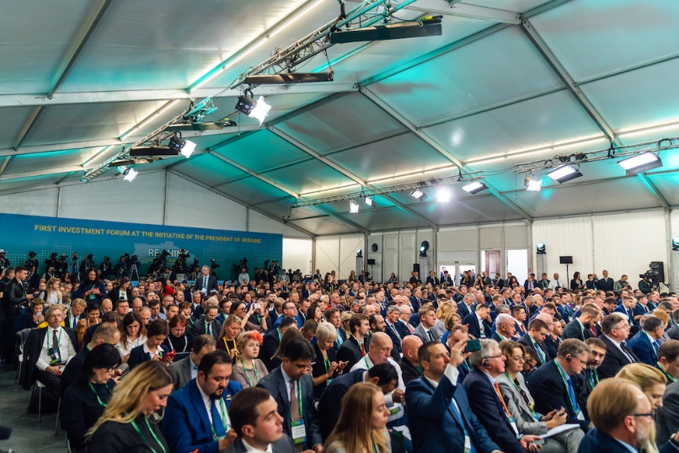
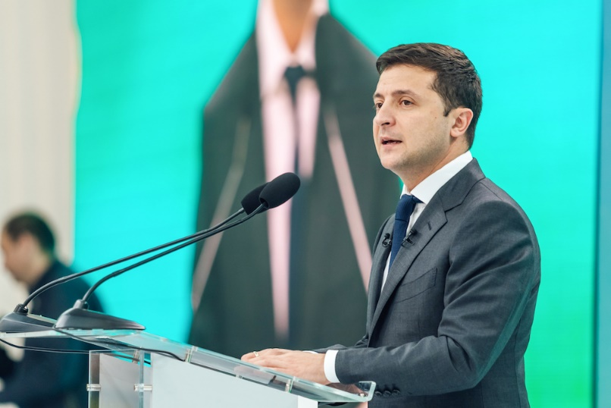
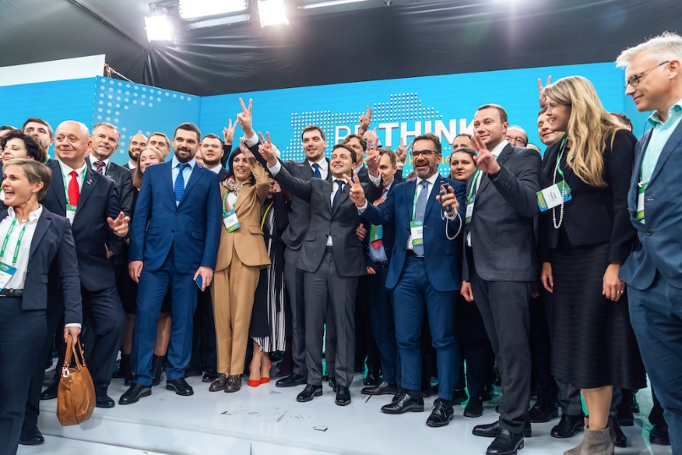
As part of the investment forum RE:THINK. Invest in Ukraine
in Mariupol before the start of a full-scale invasion, the project was presented to the President of Ukraine
Notes:
У рамках інвестиційного форуму RE:THINK. Invest in Ukraine, який наприкінці 021 року відбувся у місті Маріуполь, - Чернігівською обласною державною адміністрацією було презентовано проект «Створення індустріального парку «Менський» перед Президентом України Володимиром Олександровичем Зеленським.

Slide 11
We invite you to become a part of the promising and innovative development of the "Mensky" industrial park and
community of Mena!
Notes:
Якщо ви шукаєте перспективні інвестиційні можливості, то індустріальний парк "Менський" та Менська громада можуть бути саме тим, що вам потрібно. Інфраструктура парку готова до використання, що забезпечує швидкий запуск нових виробництв та зниження вартості будівництва. Плюс до цього, стратегічне розташування парку забезпечує логістичну перевагу та доступ до ринків збуту. Активний розвиток соціальної та комунальної інфраструктури у Менській громаді створює сприятливе середовище для життя та бізнесу, що є додатковим плюсом для інвесторів. Якщо ви бажаєте отримати високу дохідність від своїх інвестицій, то розгляньте можливість інвестування в індустріальний парк "Менський" та Менську громаду.

